Slide 1
“Білім беру ұйымдарына құжаттарды және оқуға қабылдау” мемлекеттік қызметін автоматтандыру Автоматизация государственной услуги «Прием документов и зачисление в организации образования»
es.iac.kz

Slide 2
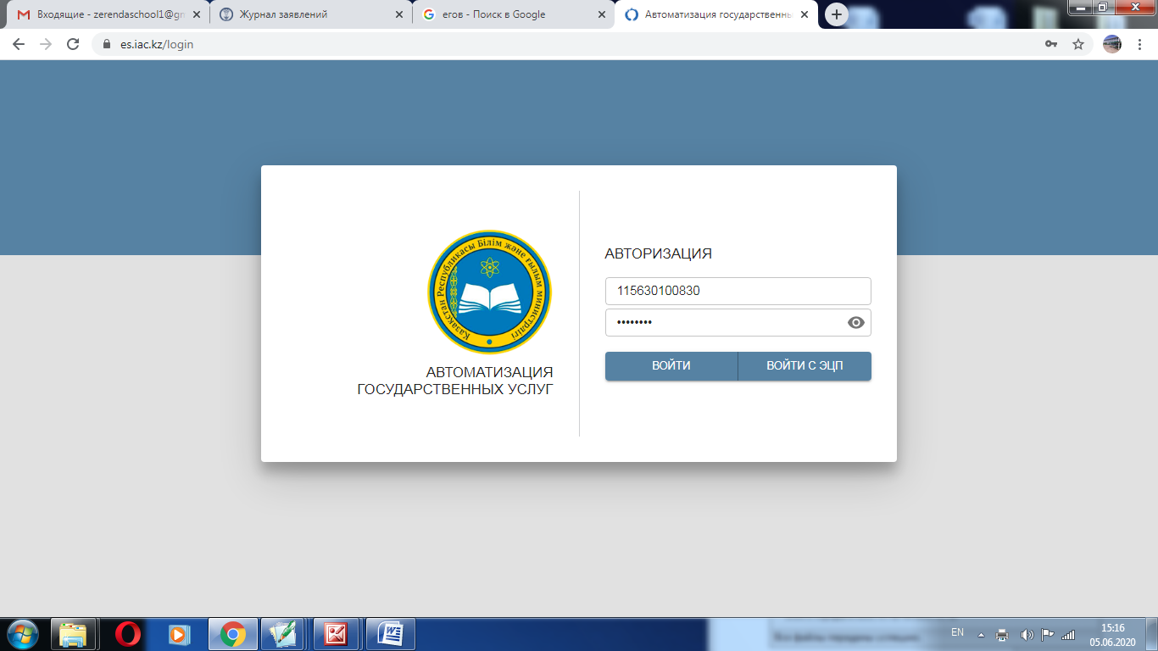

Slide 3
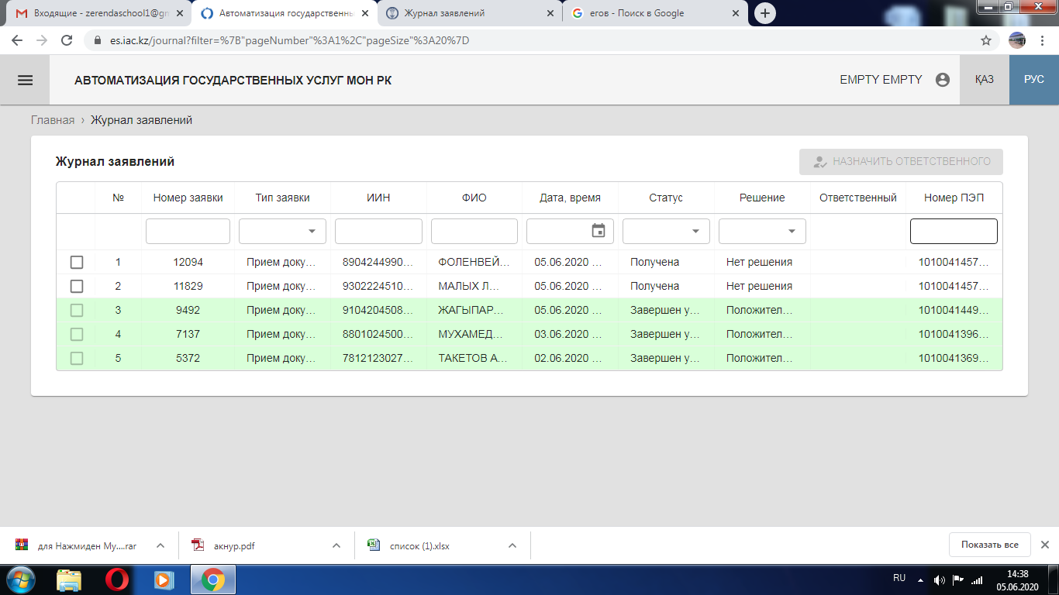
Незакрашенные заявки необходимо обработать
Зеленым цветом обработанные

Slide 4
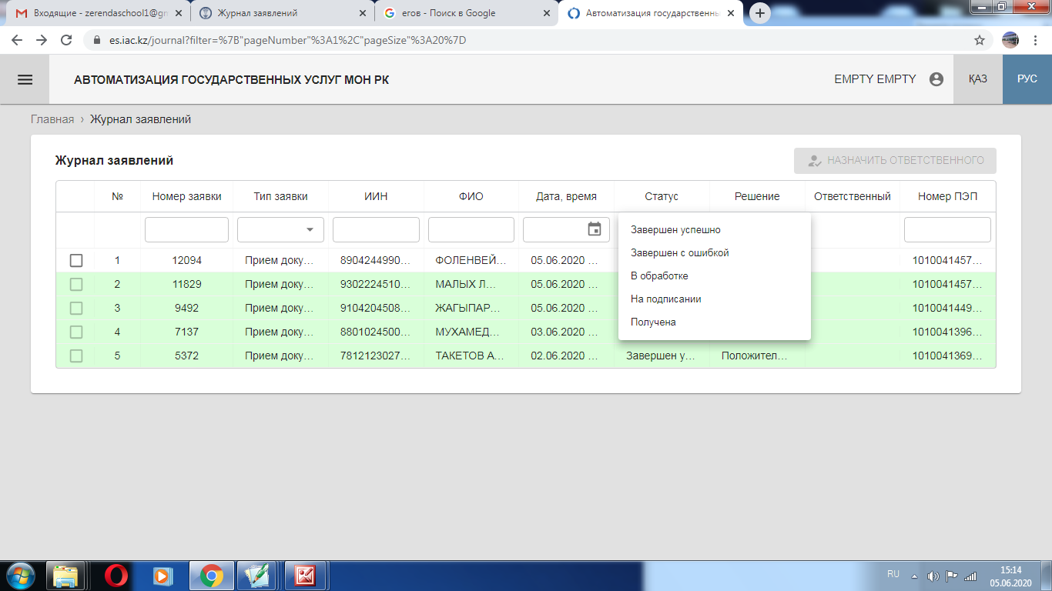

Slide 5
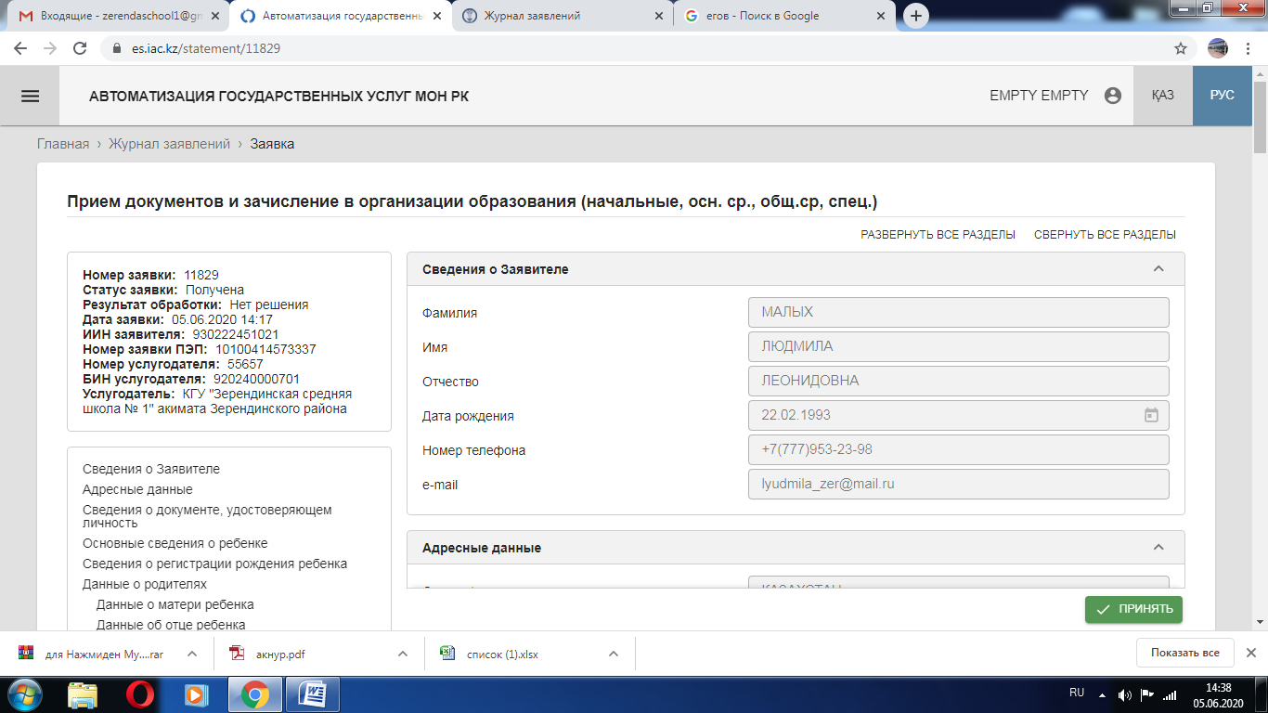

Slide 6
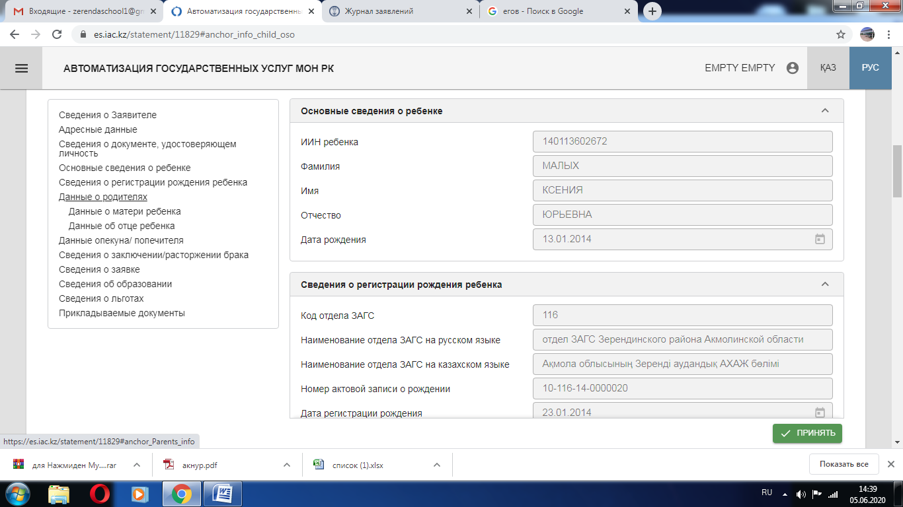

Slide 7
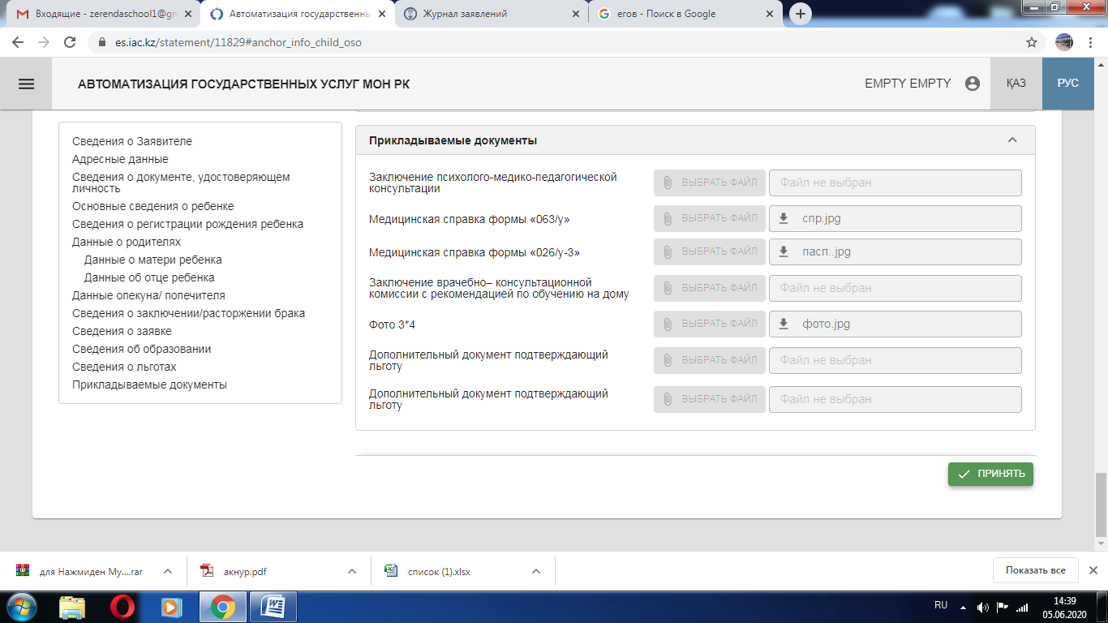

Slide 8
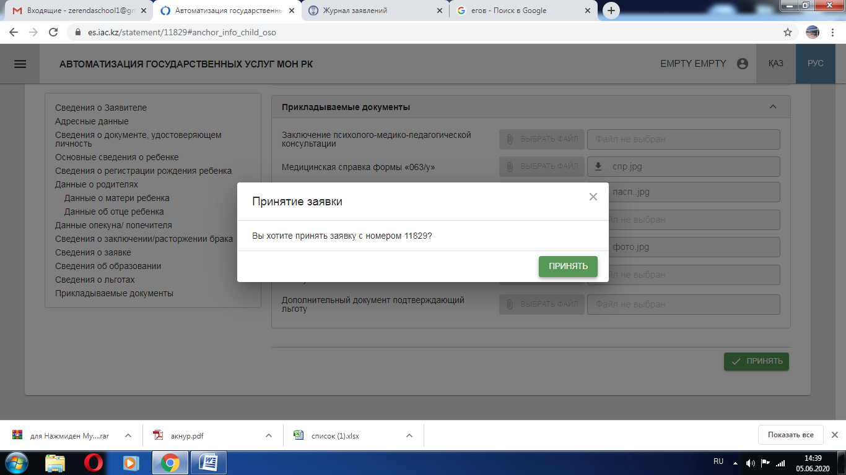

Slide 9
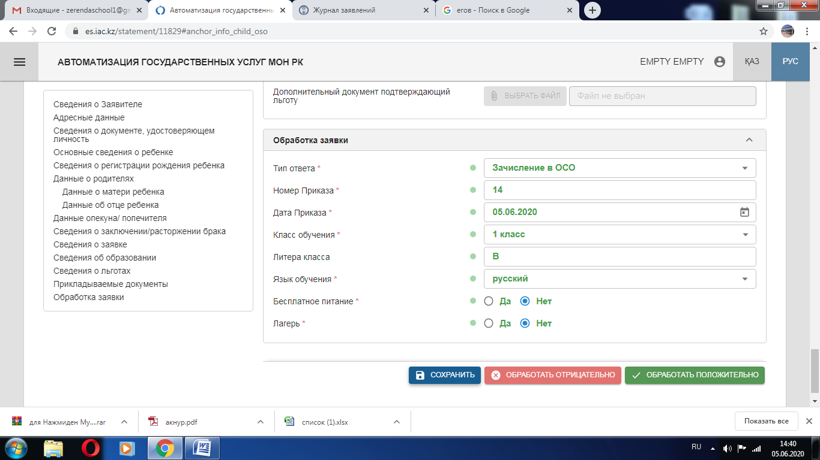

Slide 10
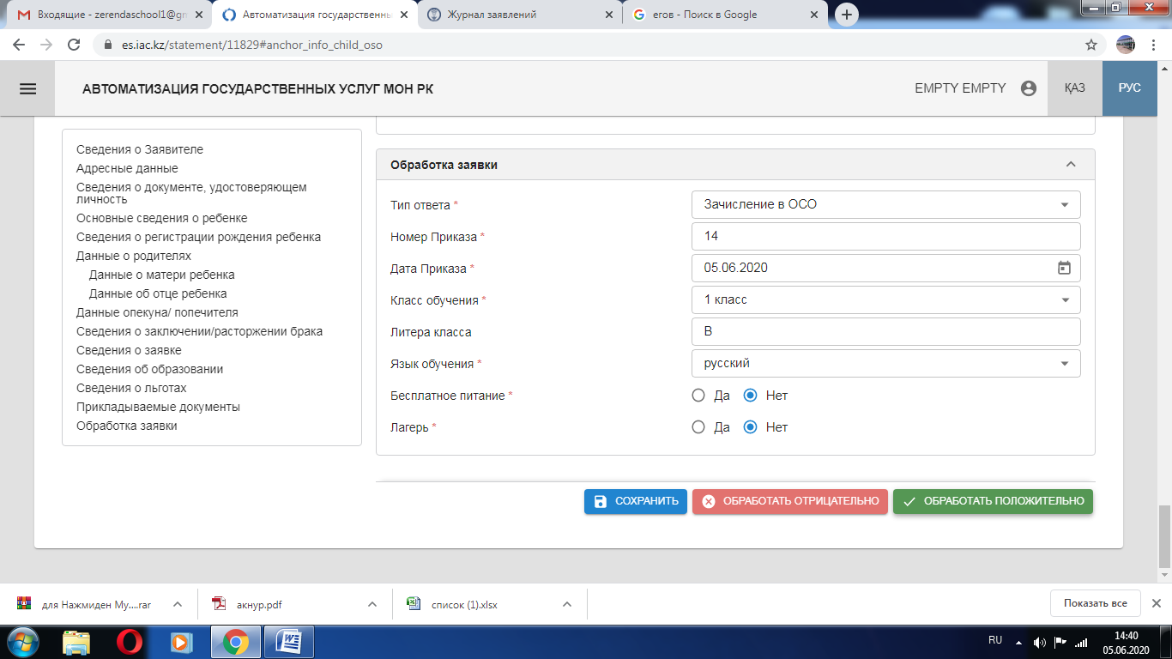

Slide 11
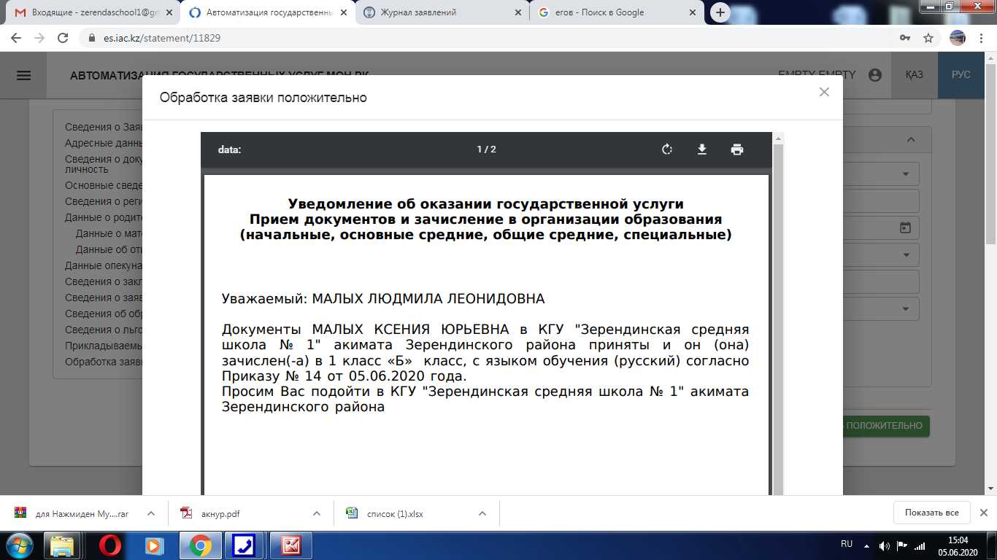

Slide 12
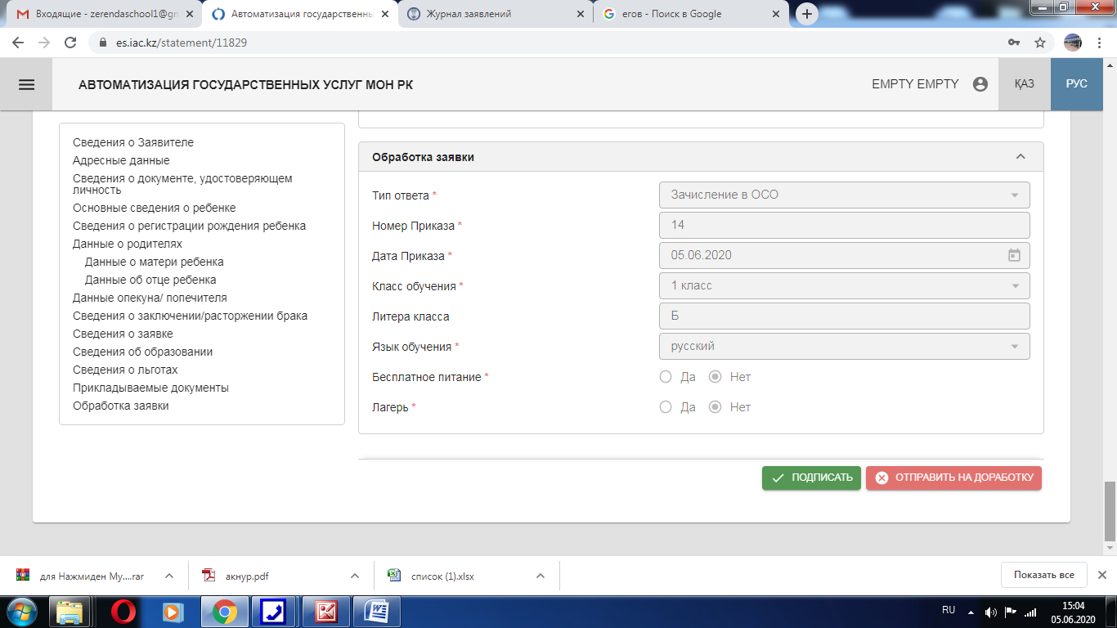

Slide 13
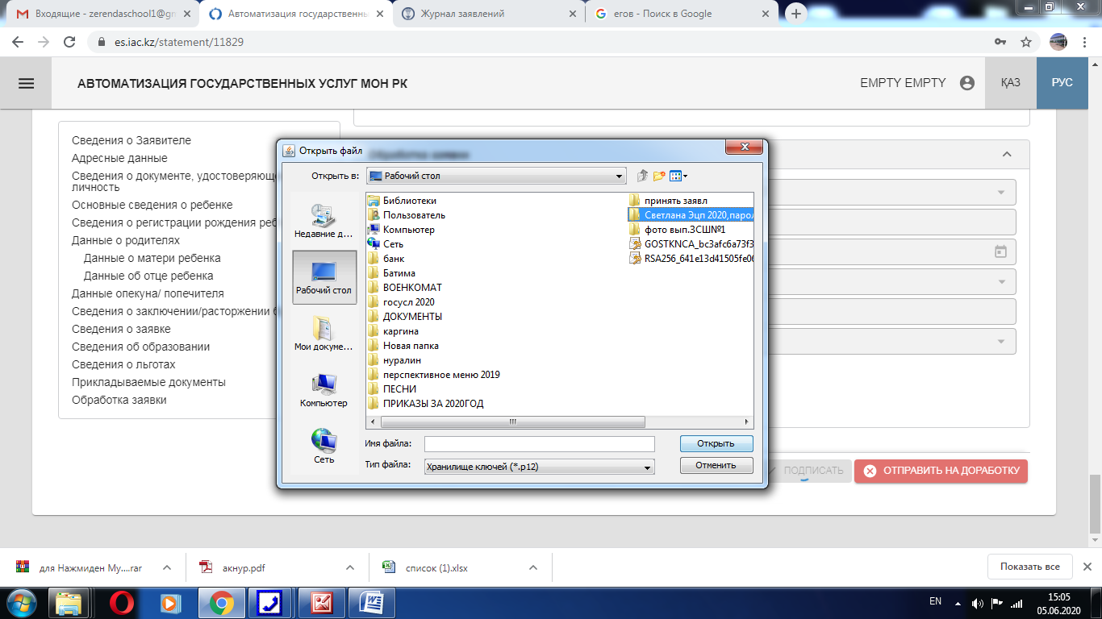

Slide 14
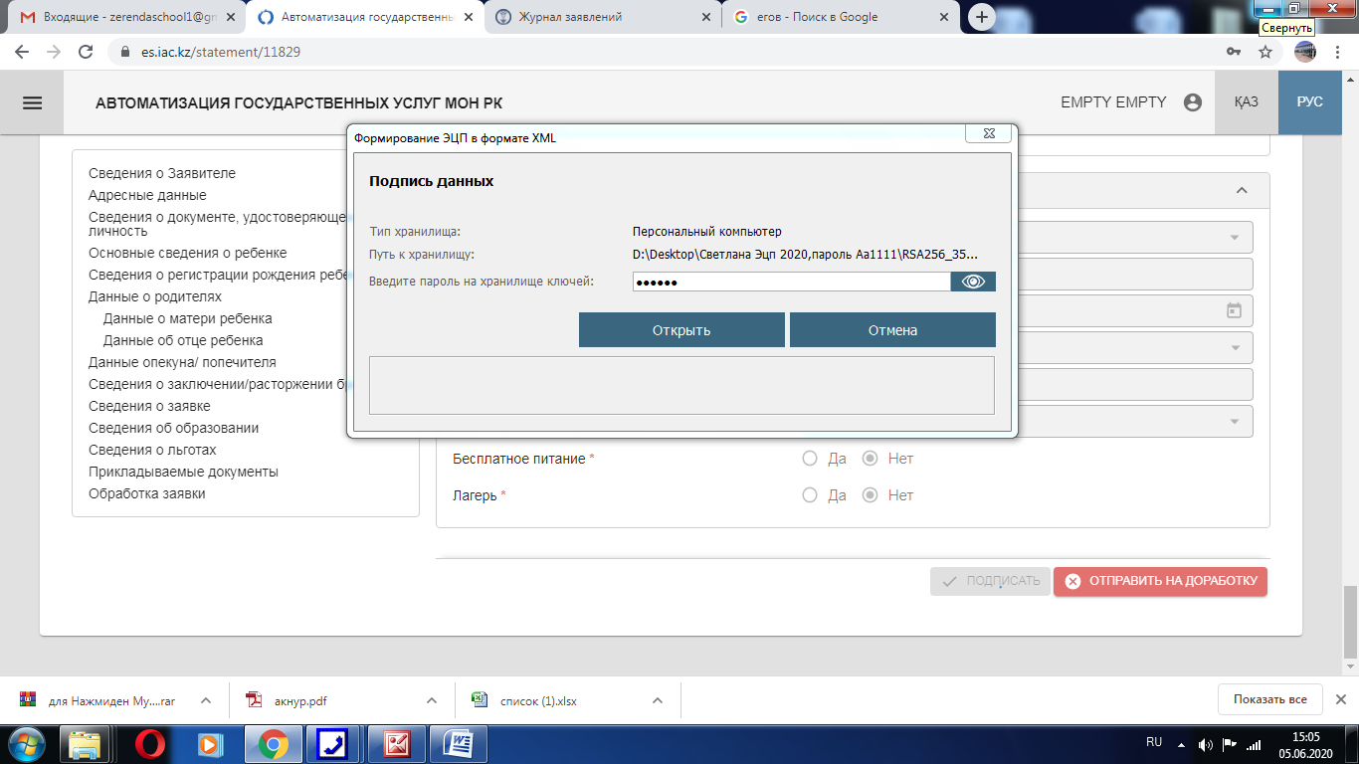

Slide 15
